Slide 1
Vnímejte věci na fotografiích (dívejte se na ně z více úhlů pohledu, přemýšlejte nad tím, co vidíte) a zapisujte všechny věci, které vás při pohledu na fotografii napadnou.
„Sense of place“
Co dokážeme o místě vyčíst z fotografií?

Slide 6
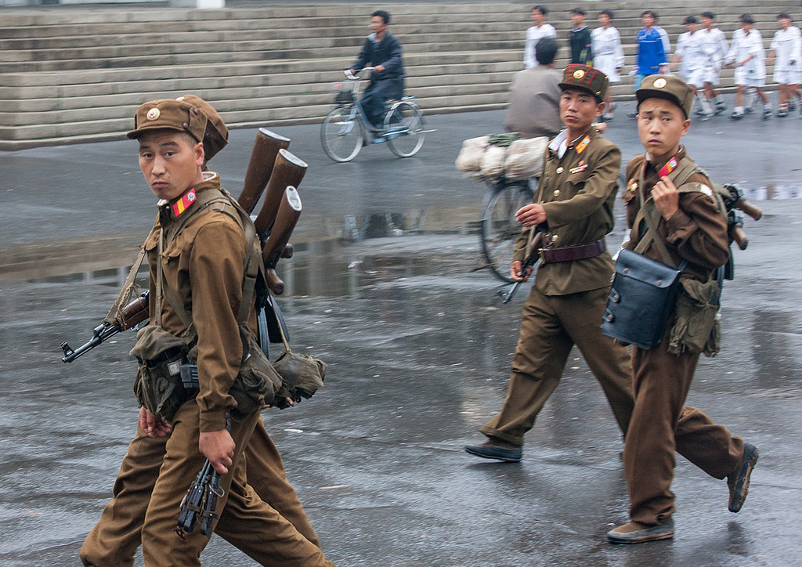

Slide 8
